Slide 1

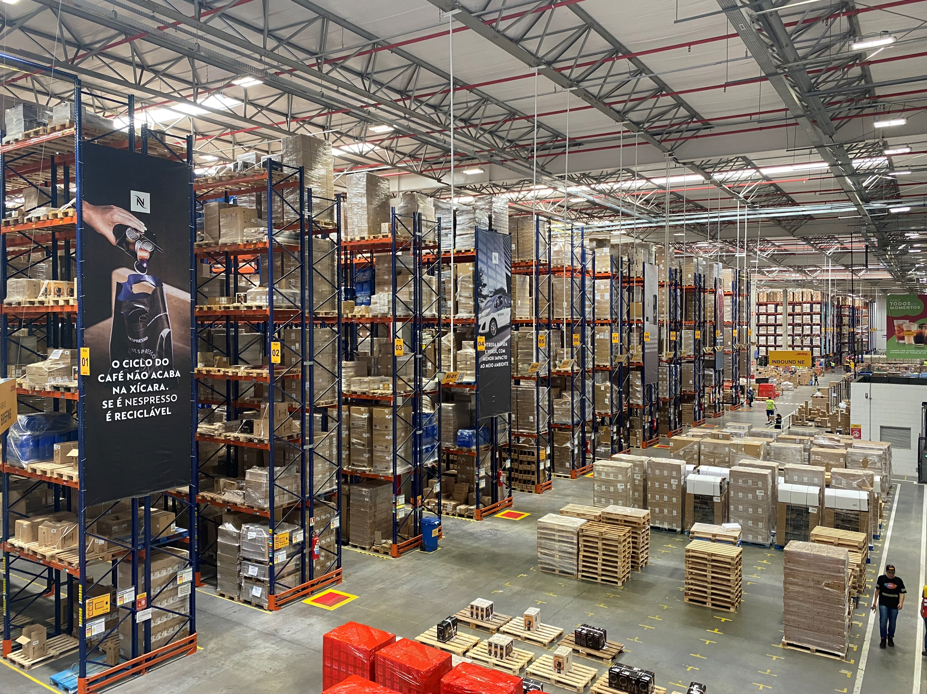


MBR
Monthly Business Review
Nespresso
Resultados de Junho
Araçariguama, Julho de 2024

Slide 2

ATA – Ultima Reunião
1
HSE
VOLUMES
KPI’s
GENERAL
PLANO DE AÇÃO
Notes:
- Adicionar dados mensais

Slide 3




SEGURANÇA
ESTAMOS A
1.211 DIAS
SEM ACIDENTES COM AFASTAMENTO

Slide 4
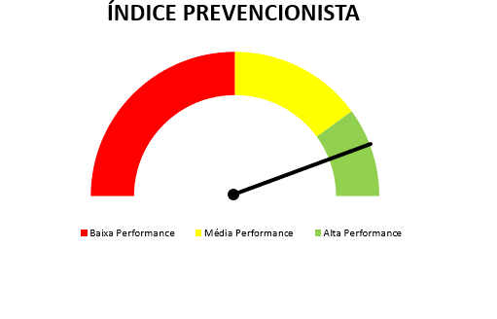
HSE(OK)
1
HSE
Resultado de HSE
IP – Indice Prevencionista
 | FY 2023 | YTD 2024
LTA | 0 | 0
RWC | 0 | 0
MTC | 0 | 0
FAC | 0 | 0
NEAR MISS | 0 | 0
VOLUMES
KPI’s
Realizado | Programado
Nossos Objetivos
GENERAL
Efetividade de 85% da liderança
Maior números de pirâmides abertas vs 2023
Resolução de Pirâmide
Aumentar a efetividade da liderança – 85,7%
PLANO DE AÇÃO
Notes:
- Adicionar dados mensais

Slide 5
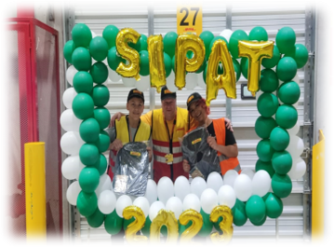
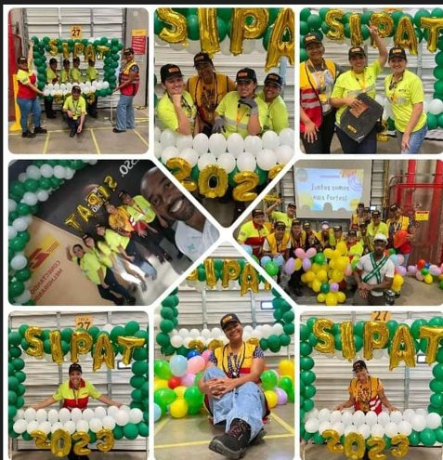
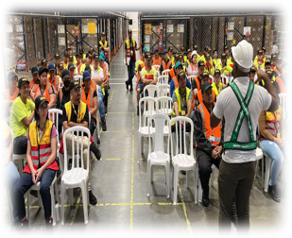
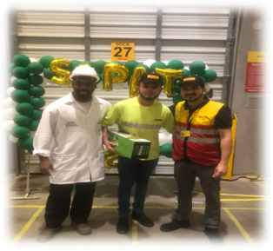
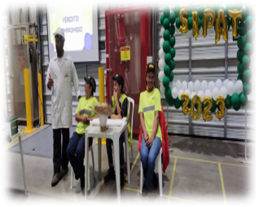
HSE | SIPAT (Semana Interna de Prevenção de Acidentes no Trabalho)
1
HSE
VOLUMES
KPI’s
GENERAL
PLANO DE AÇÃO
Notes:
- Adicionar dados mensais

Slide 6
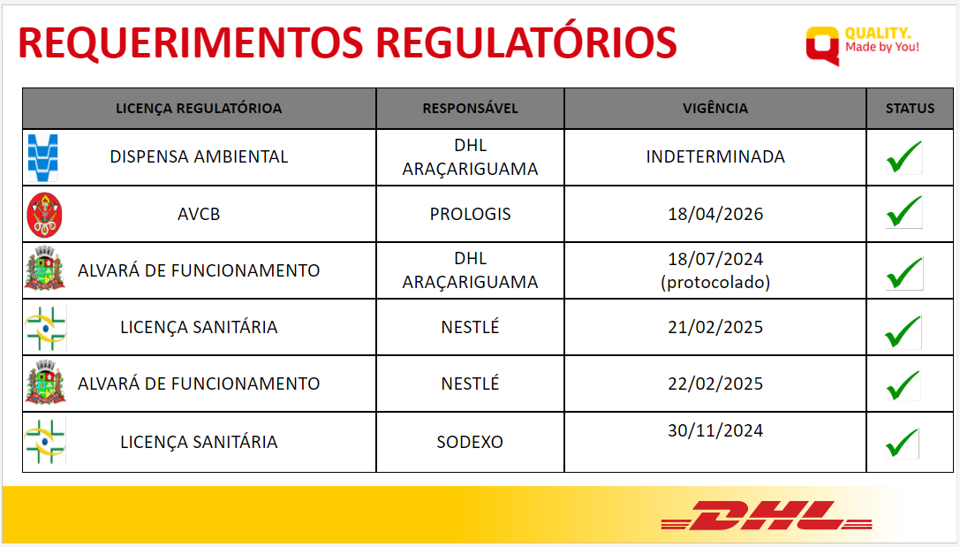
LICENÇAS REGULATÓRIAS(OK)
1
HSE
VOLUMES
KPI’s
GENERAL
PLANO DE AÇÃO
Notes:
- Adicionar dados mensais

Slide 7
VOLUMES
1
HSE
VOLUMES
KPI’s
# |  | Volume | % adr
Q3 |  | 69589 | 100,00%
Forecast |  | 70890 | 101,87%
Real |  | 67116 | 96,45%
GENERAL
PLANO DE AÇÃO
Notes:
- Adicionar dados mensais

Slide 8
VOLUMES
1
HSE
VOLUMES
KPI’s
# | Volume | % adr
Q3 | 8.702 | 100,00%
Forecast | 10.878 | 125,01%
Real | 11.298 | 129,83%
GENERAL
21 Dias com volume acima do capacidade
11/06 maior pico do mês 702 pedidos
Volume real 29,83% acima do forecast
PLANO DE AÇÃO
Notes:
- Adicionar dados mensais

Slide 9
VOLUMES – Comparativo vs Q2/2024
1
Q3 2024 | UOM | Q3/24 | JUN | % Adr
B2C | Orders | 69.589 | 67.116 | 96%
B2B | Orders | 10.878 | 11.298 | 104%
B2B Agents | Pallets | 60 | 111 | 185%
Boutiques | Shipment | 196 | 211 | 108%
Winset Preparation | Machines | 19.064 | 28.767 | 151%
Trade | Machines | 15.617 | 21.215 | 136%
Replenishment (DCs/Stock Locations) | Pallets | 491 | 619 | 126%
Inbound Homogêneo | Pallets | 1.409 | 1.214 | 86%
Inbound Não Homogêneo | Pallets | 564 | 589 | 104%
Returns Goods | Orders | 163 | 212 | 130%
Packs | Units | 2.123 | 4.230 | 199%
Kit Assembling (combos) | Units | 2.466 | 70 | 3%
Labelling | Units | 9.632 | 20.178 | 209%
QR Code | Machines | 500 | 0 | 0%
HSE
VOLUMES
KPI’s
GENERAL
PLANO DE AÇÃO
Notes:
- Adicionar dados mensais

Slide 10
KPI’s - SLAs
1
HSE
Indicador | Classe | Target |  | jan/24 | fev/24 | mar/24 | abr/24 | mai/24 | jun/24 |  | FY 2024
Backlog CD | SLA | <0,8% |  | 0,04% | 0,79% | 6,30% | 0,04% | 0,54% | 2,19% |  | 1,65%
BTQ OTIF | SLA | >= 97% |  | 99,14% | 98,95% | 97,88% | 97,76% | 97,07% | 98,28% |  | 98,18%
IRA (Inventory Record Accuracy) | SLA | >=97% |  | 98,84% | 98,56% | 99,93% | 100,00% | 99,36% | 100,00% |  | 99,45%
Reclamação por inversão de produtos B2B | SLA | <=0,05% |  | 0,04% | 0,04% | 0,05% | 0,04% | 0,03% | 0,05% |  | 0,04%
Reclamação por inversão de produtos B2C | SLA | <=0,05% |  | 0,05% | 0,05% | 0,05% | 0,08% | 0,08% | 0,05% |  | 0,06%
Reclamações por falta de produto B2B | SLA | <=0,09% |  | 0,07% | 0,02% | 0,05% | 0,07% | 0,03% | 0,05% |  | 0,05%
Reclamações por falta de produto B2C | SLA | <=0,09% |  | 0,09% | 0,09% | 0,13% | 0,09% | 0,13% | 0,09% |  | 0,10%
VOLUMES
KPI’s
GENERAL
PLANO DE AÇÃO
Notes:
- Adicionar dados mensais

Slide 11
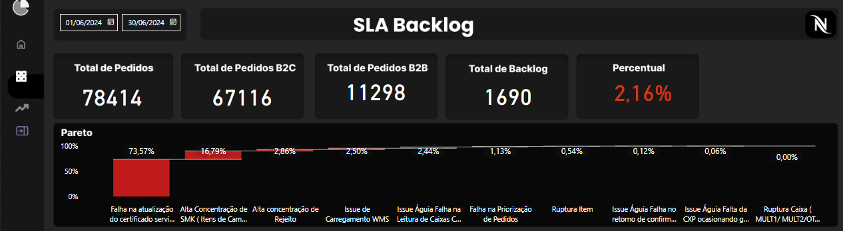
KPI’s - Backlog
1
Backlog: 2,16%
HSE
VOLUMES
KPI’s
GENERAL
PLANO DE AÇÃO
Notes:
- Adicionar dados mensais

Slide 12
KPI’s – BTQ OTIFF
BTQ OTIFF: 98,28%
1
HSE
VOLUMES
KPI’s
GENERAL
Q3 2024 | mai/24 | jun/24 | % Adr
OTIF | 32 | 17 | 53%
PLANO DE AÇÃO
Notes:
- Adicionar dados mensais

Slide 13
KPI’s – CAPA Reclamações
1
Mês: | 9 | Plano de ação Reclamações
Tema: | Plano de Ação para reduzir as reclamações
Data: | 13/09/2023
Local | Teams Meeting / Presencial
Participantes | Orlando Ferreira, Rodrigo Alves, Murilo Pedroso, Paulo Rocha e Natalia Estefania
# | Data | Assunto | Plano de ação | Responsável | Prazo | Status
1 | 05/09/2023 | Feedback equipe operacional | Realizar feedback na equipe operacional que apresentou alguma reclamação do mês de Agosto | T1 Orlando / T2 Rodrigo | 08/09/2023 | Finalizado
2 | 05/09/2023 | Realizar confirmação de processo de separação | Realizar Hyper care da separação da PTL pela qualidade, supervisão e inventário, três vezes por semana até o fim de setembro. | T1 Orlando / T2 Rodrigo + Leandro e Natalia | 30/09/2023 | Acompanhamento
3 | 05/09/2023 | Informação sobre reclamações diárias | Enviar diariamente as reclamações com a descrição dos usuários envolvidos | Murilo | 30/09/2023 | Acompanhamento
4 | 05/09/2023 | Colaboradores envolvidos nas reclamações do dia anterior | Realizar os feedbacks diário dos colaboradores envolvidos nas reclamações do dia anterior | T1 Orlando / T2 Rodrigo | 30/09/2023 | Acompanhamento
5 | 05/09/2023 | Teste pedido fake | Criar pedido fake para as 10 PTL's com o objetivo de validar se todas as PTL's estão ascendendo | T1 Orlando / T2 Rodrigo | 30/09/2023 | Finalizado
6 | 05/09/2023 | Elaboração de documento | Criar documento para o processo de analise de reclamações | Murilo / Matheus | 30/09/2023 | Em Andamento
7 | 05/09/2023 | Identificação das PTL coloridas | Realizar a identificação de todas as PTL's com os SKU's impressos de forma colorida | Paulo | 08/09/2023 | Finalizado
8 | 12/09/2023 | Pedido de campanha | Criar pedido fake contendo os níveis de campanha | Murilo | 12/09/2023 | Finalizado
9 | 12/09/2023 | Check list PTL | Incluir no check list os campos indicando se a PTL possui os insumos necessários para o fechamento das caixas, ex: caixas abastecidas, Calço e fragmentado | Orlando | 30/09/2023 | Em Andamento
10 | 12/09/2023 | Cadastro de embalagens | Verificar cadastro de caixas ativas no JDA que contenha fisicamente e ajustar as que não estão. | Paulo | 30/09/2023 | Finalizado
11 | 12/09/2023 | Cadastro de itens, acessórios, cafés e maquinas | Realizar cubagem dos acessórios e cafés do B2C e B2B. | Paulo | 30/09/2023 | Em Andamento
12 | 15/09/2023 | Check list Reabastecimento | Criar um check list no Buffer Nespresso, incluir a verificação dos Cafés, da Placa de Identificação, turno e pessoa | Murilo Pedroso | 15/09/2023 | Em Andamento
13 | 15/09/2023 | WI-14119 - PLANEJAMENTO E ALOCAÇÃO DE PEDIDOS NE | Realizar auditoria de processos na instrução de trabalho, para validar se todo o processo está conforme o realizado e identificar possíveis gaps | Suele Treska | 22/09/2023 | Finalizado
14 | 15/09/2023 | Padronizar o Buffer da Nespresso, verificar modelo aplicado a outras operações | Realizar orçamento e instalação do varal para o Buffer da Nespresso. | Alan Caique / Rodrigo Borba | 30/09/2023 | Em Andamento
HSE
VOLUMES
KPI’s
GENERAL
PLANO DE AÇÃO
Notes:
- Adicionar dados mensais

Slide 14
KPI’s – Reclamações
1
Reclamações: 0,13%
HSE
VOLUMES
KPI’s
Indicador | Classe | Target |  | jan/24 | fev/24 | mar/24 | abr/24 | mai/24 | jun/24 |  | FY 2024
Reclamação por inversão de produtos B2B | SLA | <=0,05% |  | 0,04% | 0,04% | 0,05% | 0,04% | 0,03% | 0,05% |  | 0,04%
Reclamação por inversão de produtos B2C | SLA | <=0,05% |  | 0,05% | 0,05% | 0,05% | 0,08% | 0,08% | 0,05% |  | 0,06%
Reclamações por falta de produto B2B | SLA | <=0,09% |  | 0,07% | 0,02% | 0,05% | 0,07% | 0,03% | 0,05% |  | 0,05%
Reclamações por falta de produto B2C | SLA | <=0,09% |  | 0,09% | 0,09% | 0,13% | 0,09% | 0,13% | 0,09% |  | 0,10%
GENERAL
PLANO DE AÇÃO
Notes:
- Adicionar dados mensais

Slide 15
KPI’s – Scorecard
1
HSE
Area | Indicador | Classe | Cliente |  | Target | M01 | M02 | M03 | M04 | M05 | M06 | YTD
Outbound | Backlog CD | SLA | Nespresso | <= | 0,80% | 0,04% | 0,79% | 6,30% | 0,04% | 0,54% | 2,19% | 1,96%
Outbound | BTQ OTIF | SLA | Nespresso | >= | 97% | 99,14% | 98,95% | 97,88% | 97,76% | 97,07% | 98,28% | 98,51%
Inventário | IRA (Inventory Record Accuracy) | SLA | Nespresso | >= | 97% | 98,84% | 98,56% | 99,93% | 100% | 99,36% | 100% | 99,34%
Outbound | Reclamação por inversão de produtos B2B | SLA | Nespresso | <= | 0,05% | 0,04% | 0,04% | 0,05% | 0,04% | 0,03% | 0,05% | 0,04%
Outbound | Reclamação por inversão de produtos B2C | SLA | Nespresso | <= | 0,05% | 0,05% | 0,05% | 0,05% | 0,08% | 0,08% | 0,05% | 0,06%
Outbound | Reclamações por falta de produto B2B | SLA | Nespresso | <= | 0,09% | 0,07% | 0,02% | 0,05% | 0,07% | 0,03% | 0,05% | 0,06%
Outbound | Reclamações por falta de produto B2C | SLA | Nespresso | <= | 0,09% | 0,09% | 0,09% | 0,13% | 0,09% | 0,13% | 0,09% | 0,10%
Inbound | Atendimento no prazo das janelas de descarga | KPI | Nespresso | >= | 95% | 100,00% | 100,00% | 100% | 100% | 100% | 100% | 100,00%
Inventário | Avarias | KPI | Nespresso | <= | 0,002% | 0,00% | 0,00% | 0,00% | 0% | 0% | 0% | 0,00%
Inventário | Reconciliação de Estoque | KPI | Nespresso | >= | 95,00% | 95,40% | 95,18% | 95,48% | 95,70% | 96,16% | 95,75% | 95,42%
Inventário | SRA (Stock Record Accuracy) | KPI | Nespresso | >= | 99,98% | 99,95% | 99,93% | 100,00% | 100% | 99,98% | 99,99% | 99,96%
Inbound | Tempo de descarga de veículo | KPI | Nespresso | <= | 01:00 | 1:00:00 | 00:24:07 | 00:29:45 | 00:23:15 | 00:19:11 |  | 1,61%
Inventário | VID (Value of Inventory Difference | KPI | Nespresso | >= | 99,98% | 100,00% | 100,00% | 100,00% | 100% | 99,99% | 99,99% | 100,00%
VOLUMES
KPI’s
GENERAL
PLANO DE AÇÃO
Notes:
- Adicionar dados mensais

Slide 16
W2W SETEMBRO- NESPRESSO
1
Resumo das contagens.
HSE
OBS
Na contagem realizada, identificamos 237 SKU’s divergentes. Abaixo o detalhamento solicitado dos números dos SKU’s:
Quando comparamos o estoque principal, tivemos uma evolução de 14% comparado ao último inventário
VOLUMES
KPI’s
Abaixo a acuracidade das quantidades por unidades e a simulação do IRA somados.
GENERAL
PLANO DE AÇÃO
Notes:
- Adicionar dados mensais

Slide 17
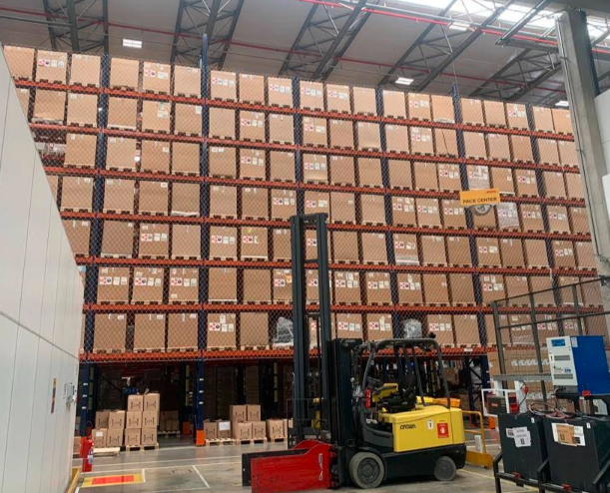
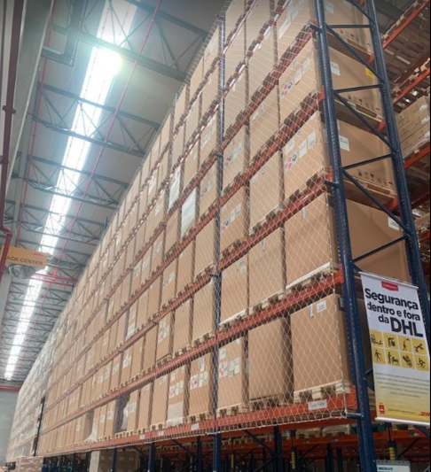
Acontecimentos
1
Organização das Ruas
HSE
VOLUMES
KPI’s
GENERAL
PLANO DE AÇÃO
Notes:
- Adicionar dados mensais

Slide 18
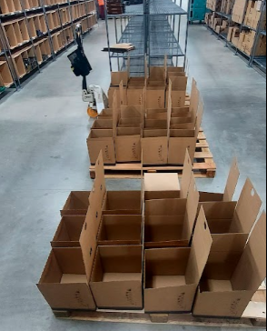
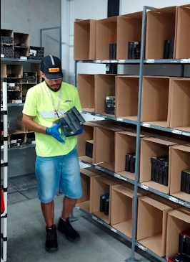
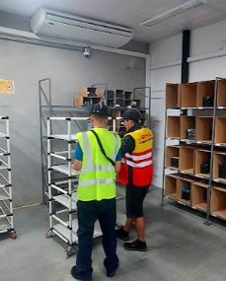
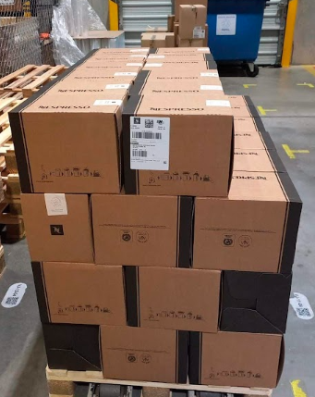
Acontecimentos
1
Operacionalização Separação Cafés 3VA
HSE
VOLUMES
KPI’s
GENERAL
PLANO DE AÇÃO
Notes:
- Adicionar dados mensais

Slide 19
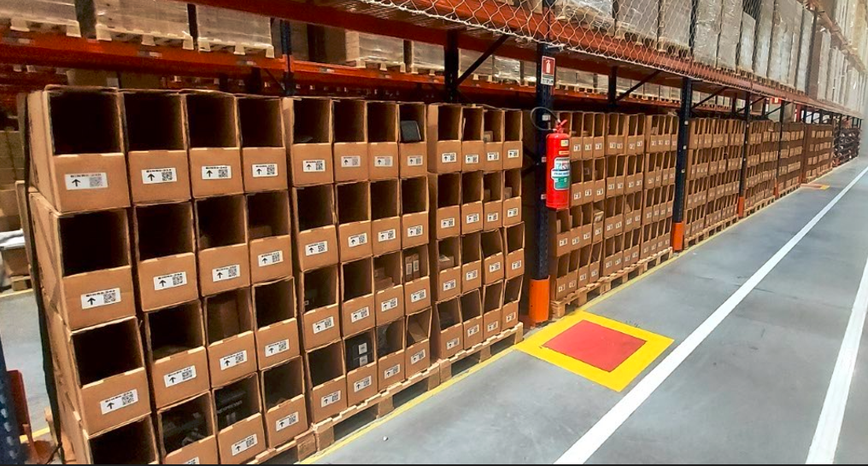
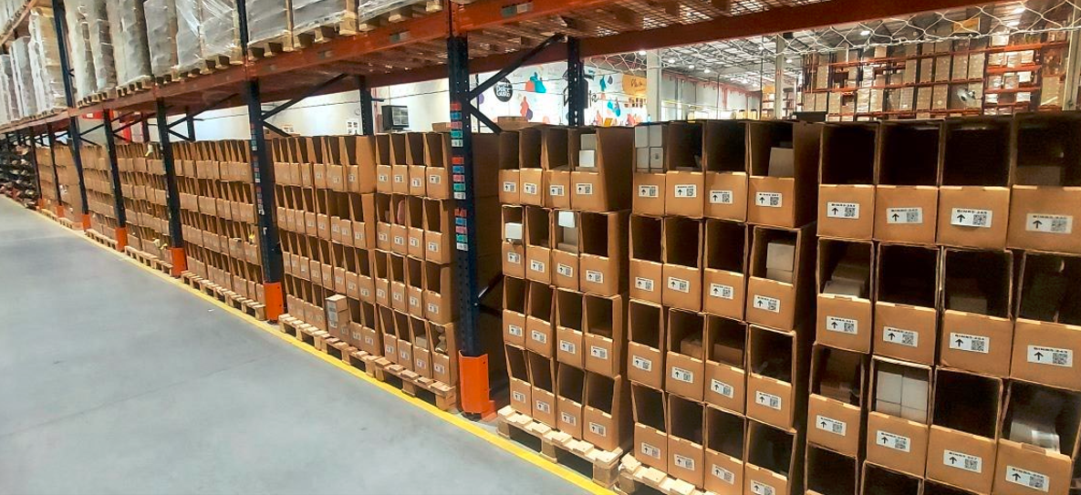
Acontecimentos
1
Movimentação dos Bins para a Rua 13
HSE
VOLUMES
KPI’s
GENERAL
PLANO DE AÇÃO
Notes:
- Adicionar dados mensais

Slide 20


OBRIGADO
DHL Supply Chain
Notes:
.

